Slide 1
WBGT
Using Ta, RH, SR, WS

Slide 2
Outlines
各國WBGT標準簡介
各測站資料長度
各測站綠旗以上時數占總觀測時數百分比
全年 各類測站 WBGT旗色時數百分比/單一測站單一月份各旗色總觀測時數
單日 各類測站 WBGT旗色時數百分比/單一測站單一小時各旗色總觀測時數
各測站 5月 11&12&13&14pm WBGT平均 旗色地圖

Slide 3
各國WBGT標準簡介

Slide 4
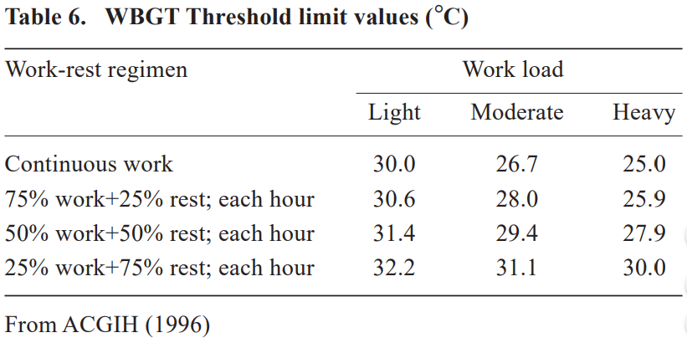
American Conference of Governmental Industrial Hygienists (ACGIH)
Threshold limit values已被多國政府應用於工作場所之職業安全

Slide 5
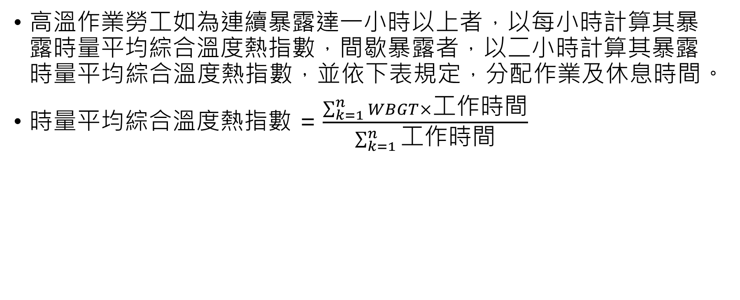
台灣-高溫作業勞工作息時間標準
高溫作業勞工如為連續暴露達一小時以上者，以每小時計算其暴露時量平均綜合溫度熱指數，間歇暴露者，以二小時計算其暴露時量平均綜合溫度熱指數，並依下表規定，分配作業及休息時間。
時量平均綜合溫度熱指數 = $\frac{\sum_{k=1}^{n}{WBGT×工作時間}}{\sum_{k=1}^{n}{工作時間}}$
時量平均綜合 溫度熱指數值℃ | 輕工作 | 30.6 | 31.4 | 32.2 | 33.0
 | 中度工作 | 28.0 | 29.4 | 31.1 | 32.6
 | 重工作 | 25.9 | 27.9 | 30.0 | 32.1
每小時作息時間比例 |  | 連續作業 | 75%作業 25%休息 | 50%作業 50%休息 | 25%作業 75%休息
Notes:
近年減少工作時數

Slide 6
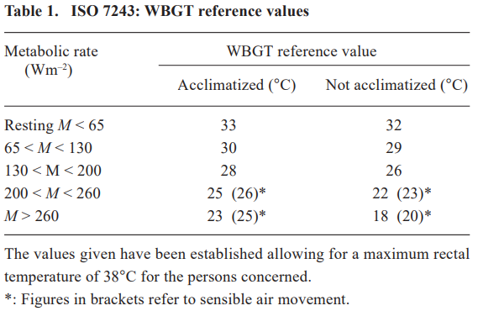
ISO 7243
不同環境或性質的工作，如坐著、搬運或爬梯等，會有不同的新陳代謝率。ISO 7243按照不同程度的新陳代謝率，推薦工作環境不超過一定的暑熱壓力指數值。如間歇處理重物，新陳代謝率約為130至200，如工作人員未適應熱度，則推薦暑熱壓力指數不超過26℃；如已適應，則推薦暑熱壓力指數不超過28℃。
Notes:
熱適應(heat acclimatization) 當一個人首次在熱環境下工作，他將會表現出熱壓力症(heat stress)的症 狀，例如體溫上升、心跳加快、頭痛或噁心的現象。而多次的暴露之後， 將漸漸習慣熱環境，這種現象稱之為熱適應(heat acclimatization)。身體進行 熱適應過程會需要數個禮拜的時間。在熱適應的早期會藉由調整心血管功 能包括: 增加血容積、降低心跳、將血流送往週邊皮膚微血管、減少送往內 臟的血流。另外會加強汗液的製造和排出速率來使中心體溫降低，而鈉離 子與水分會因為排汗及尿液流失，身體接著會啟動腎素-血管張力素-留鹽激 素 (renin-angiotensin-aldosterone) 系統，促進腎臟及汗腺留住鈉離子，並且 增加腎絲球的血流量來預防橫紋肌溶解症(rhabdomyolysis)的發生。 一般而言，熱適應在連續暴露兩小時的情形下就會開始，首先是會加 快新陳代謝的速率。在第四天，身體便會達到 33%的理想適應情況。在第 八天，身體的心血管功能將會更穩定，且體溫與體表溫度會回穩，整體達 到 44%的理想適應情況。在第十天，排汗量與尿液電解質濃度下降並達到 65%的理想適應情況；在第二十一天，身體會達到 99%的體想適應情況。 但是，這樣的熱適應如果連續四天未工作，熱適應的能力會開始降低 。如果同時間身體有其他疾病，例如不適當的用藥、睡眠不佳、營養狀況 不好、或水分與電解質的缺乏，將會降低身體的熱適應能力。

Slide 7
日本環境省-引用日本體育協會「運動活動中的熱傷害預防指南」 ( 2019 )
氣溫 （參考值） | 綜合溫度熱指數 | 關於運動的指標
≥ 35 ℃ | ≥ 31 ℃ | 危險 （原則上停止運動） | WBGT高於 31 ℃ 時， 除特殊情況外應停止運動。 特別是兒童更應停止運動。
31 - 35 ℃ | 28 - 31 ℃ | 高度警戒 （停止劇烈運動） | WBGT高於 28 ℃ 時， 熱傷害的危險性較高，應避免劇烈運動或耐力跑等容易使體溫上升的運動。 應每隔10～20分鐘休息一次並補充水分以及鹽分。 體力弱者、不適應炎熱環境者應停止運動。
28 - 31 ℃ | 25 - 28 ℃ | 警戒 （多休息） | WBGT高於 25 ℃ 時， 熱傷害的危險性增高，應積極休息並補充水分以及鹽分。 進行劇烈運動時，應每隔30分鐘休息一次。
24 - 28 ℃ | 21 - 25 ℃ | 注意 （積極補充水分） | WBGT高於 21 ℃ 時， 有可能引發因熱傷害導致死亡的意外。 注意熱傷害徵兆的同時，在運動間隙應積極補充水分以及鹽分。
< 24 ℃ | < 21 ℃ | 基本安全 （適當補充水分） | WBGT未達 21 ℃ 時， 一般情況下熱傷害的危險性較小，但需要適當補充水分以及鹽分。 在市民馬拉松等場合，於此條件下也有可能發生熱傷害，需要注意。

Slide 8
The National Weather Service (NWS) Source: www.srh.noaa.gov/tsa
Suggested Actions and Impact Prevention
Flag Color | °F | Affects | Precautionary Actions
White | < 80
Green | 80 - 85 | Working or exercising in direct sunlight will stress your body after 45 minutes. | Take at least 15 minutes of breaks each hour if working or exercising in direct sunlight.
Yellow | 85 - 87 | Working or exercising in direct sunlight will stress your body after 30 minutes. | Take at least 30 minutes of breaks each hour if working or exercising in direct sunlight.
Red | 88 - 90 | Working or exercising in direct sunlight will stress your body after 20 minutes. | Take at least 40 minutes of breaks each hour if working or exercising in direct sunlight.
Black | > 90 | Working or exercising in direct sunlight will stress your body after 15 minutes. | Take at least 45 minutes of breaks each hour if working or exercising in direct sunlight.

Slide 9
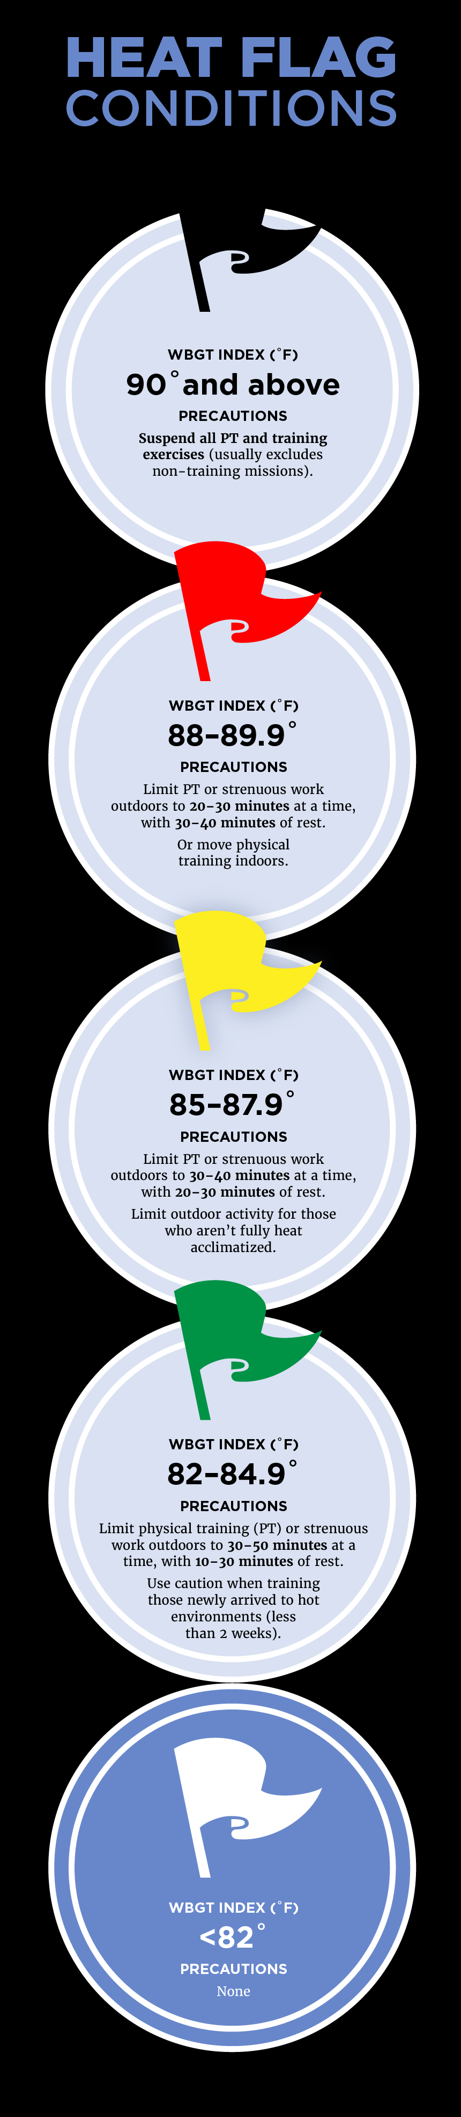
Military heat flag conditions
WBGT（°F） | WBGT（°C） | 旗色
≤78–81.9 | ≤25.6–27.7 | 白色
82–84.9 | 27.8–29.4 | 綠色
85–87.9 | 29.5–31.0 | 黃色
88–89.9 | 31.1–32.1 | 紅
≥90 | ≥32.2 | 黑色

Slide 10
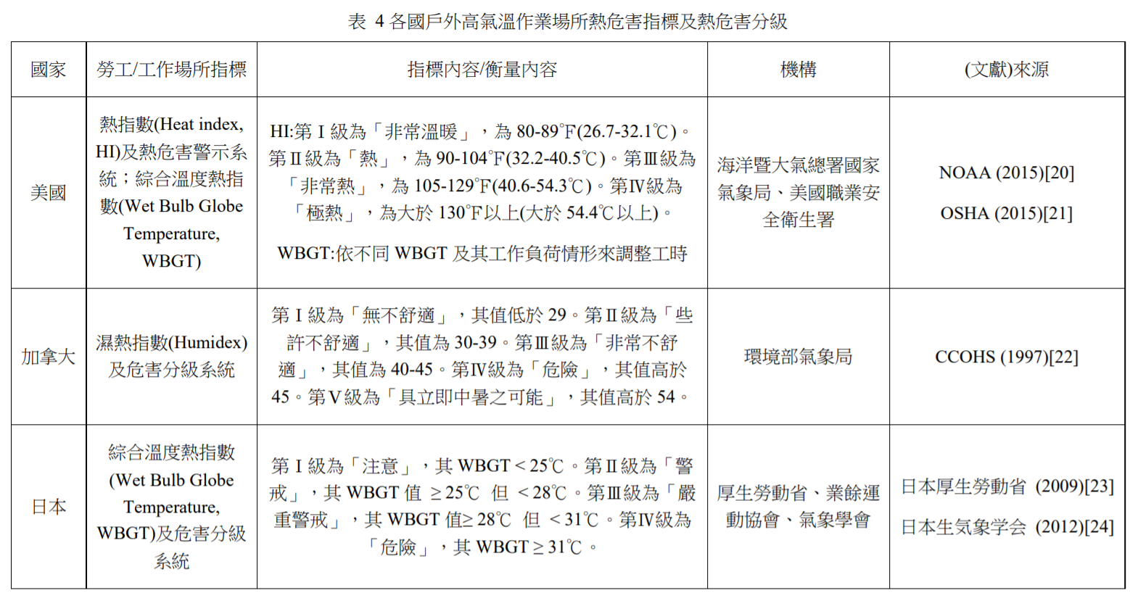

Slide 11
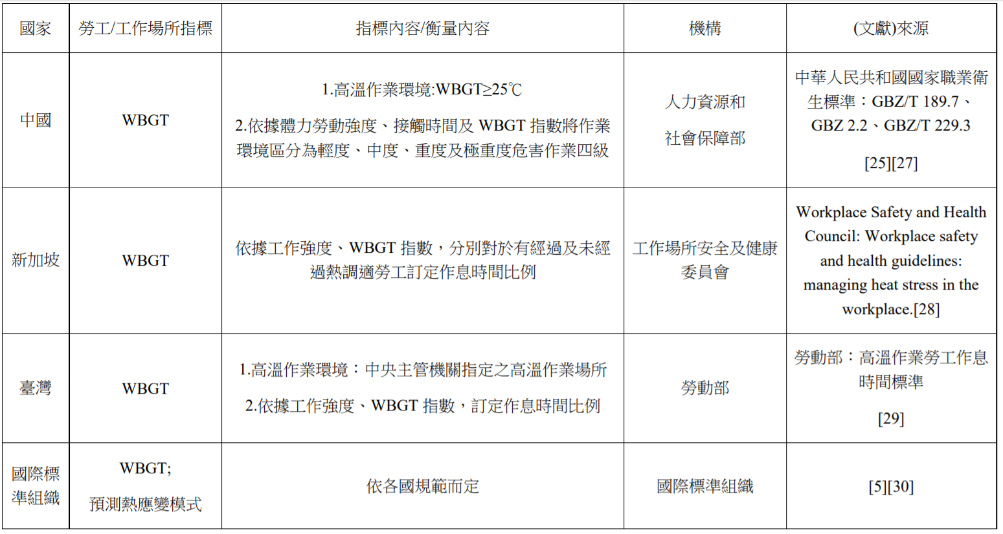

Slide 12
測站分組
組別 | 意義 |  | 測站
A | 都市(人口密度>=5000人/km2) |  | 板橋 臺北 基隆 臺中 臺南 永康 高雄
B | 鄉村(人口密度<5000人/km2)
 | B1 | 西部 | 新竹 淡水 新屋 梧棲 嘉義 恆春
 | B2 | 東部 | 花蓮 蘇澳 宜蘭 大武 成功 臺東
C | 山區(海拔>600m) |  | 鞍部 竹子湖 阿里山 玉山 日月潭
D | 離島 |  | 彭佳嶼 東吉島 蘭嶼 馬祖 金門 澎湖

Slide 13
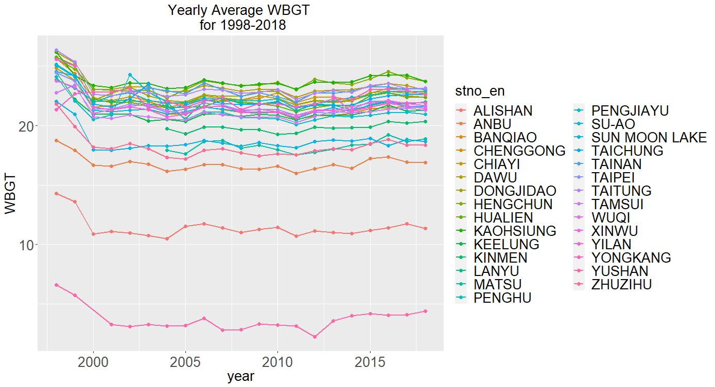
資料長度-1998-2018年-全測站

Slide 14
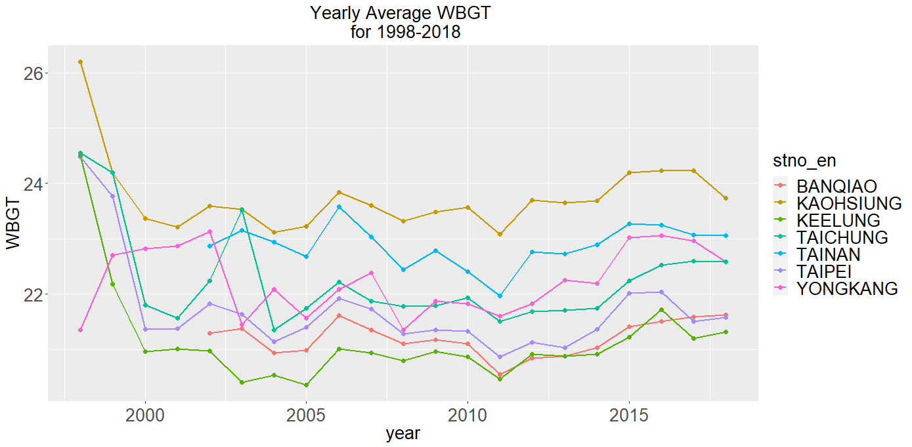
資料長度-1998-2018年-A組測站

Slide 15
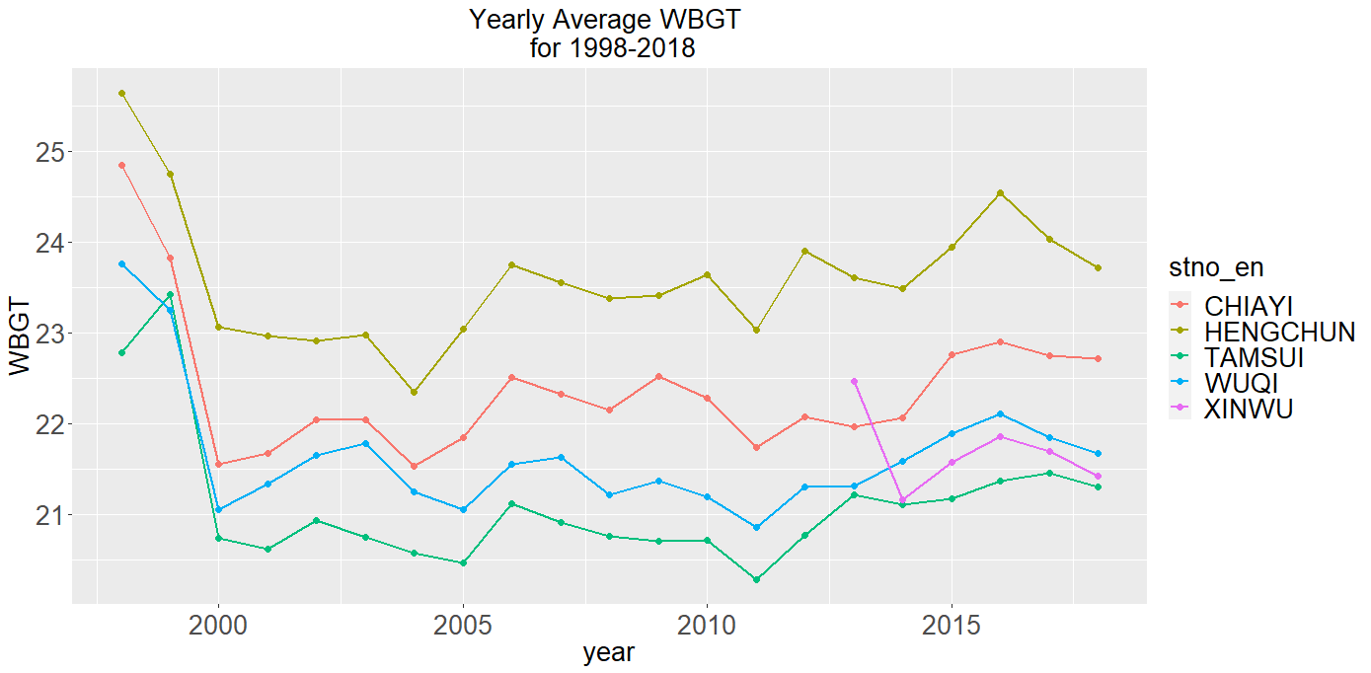
資料長度-1998-2018年-B1組測站

Slide 16
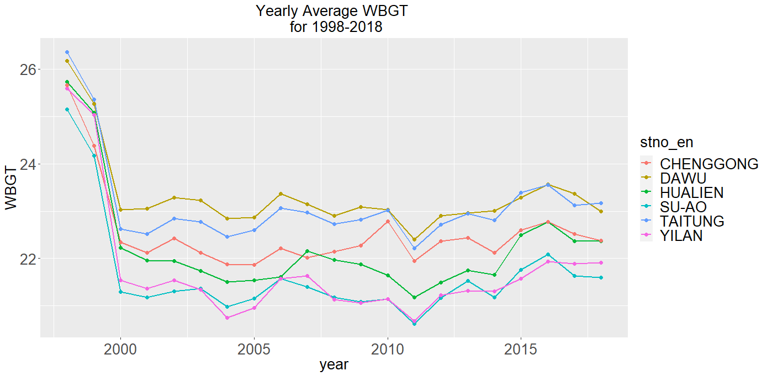
資料長度-1998-2018年-B2組測站

Slide 17
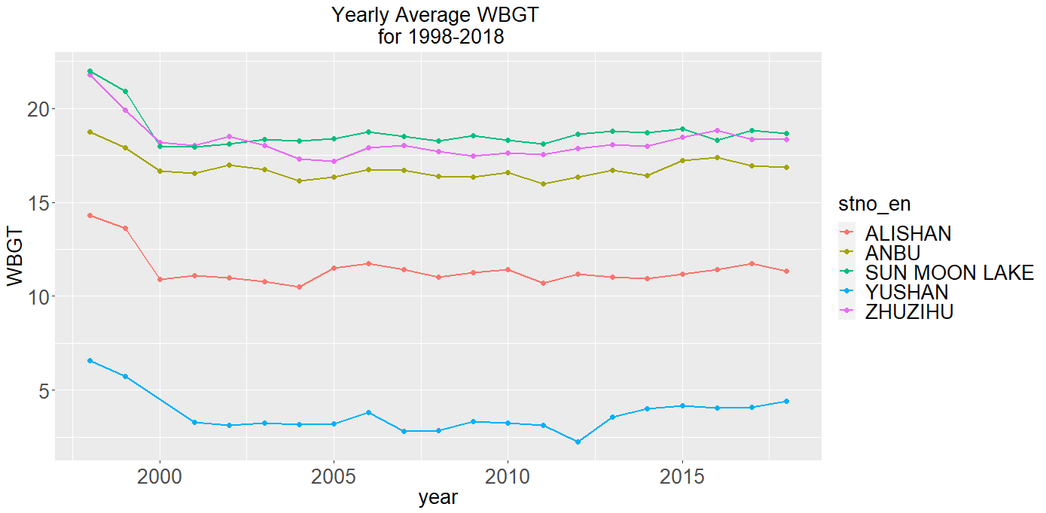
資料長度-1998-2018年-C組測站

Slide 18
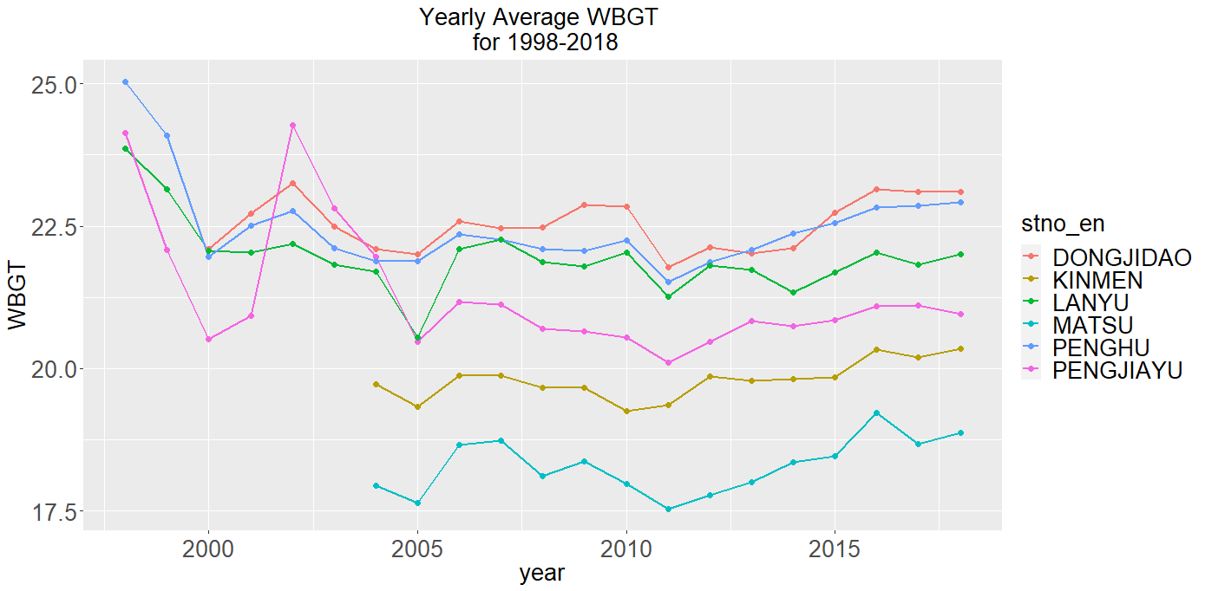
資料長度-1998-2018年-D組測站

Slide 19
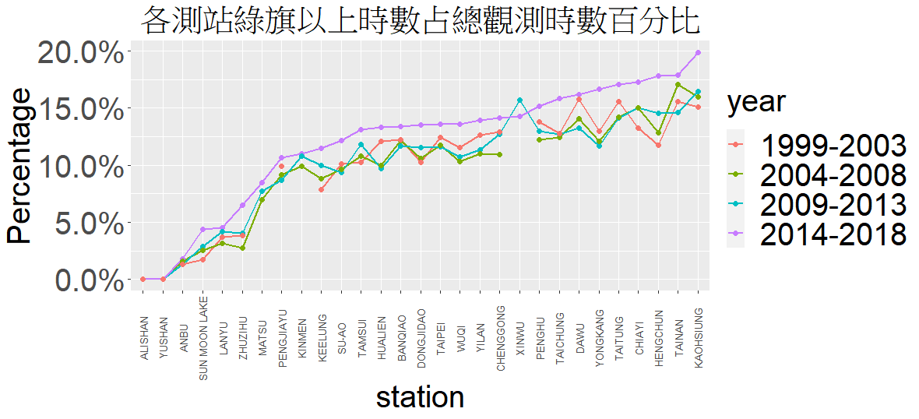
各測站綠旗以上時數占總觀測時數百分比
Notes:
抓一個代表性測站
有意義的測站
台北城市
花蓮渡假勝地 越來越熱不限於城市

Slide 20
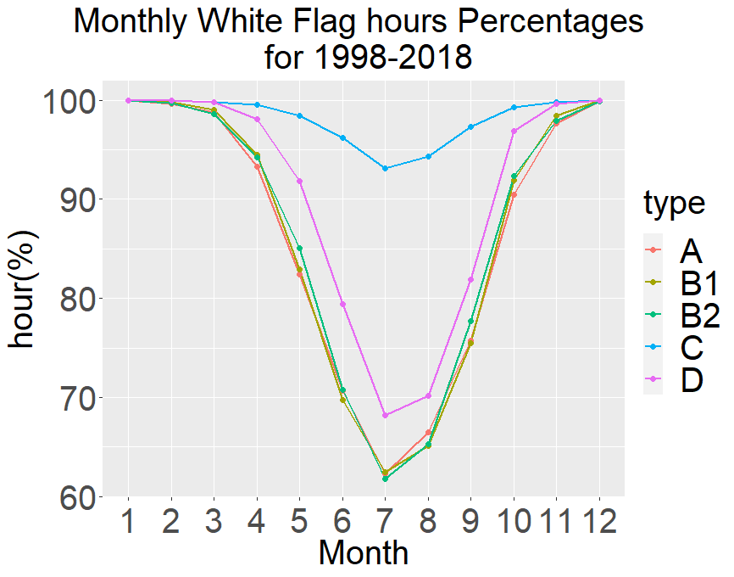
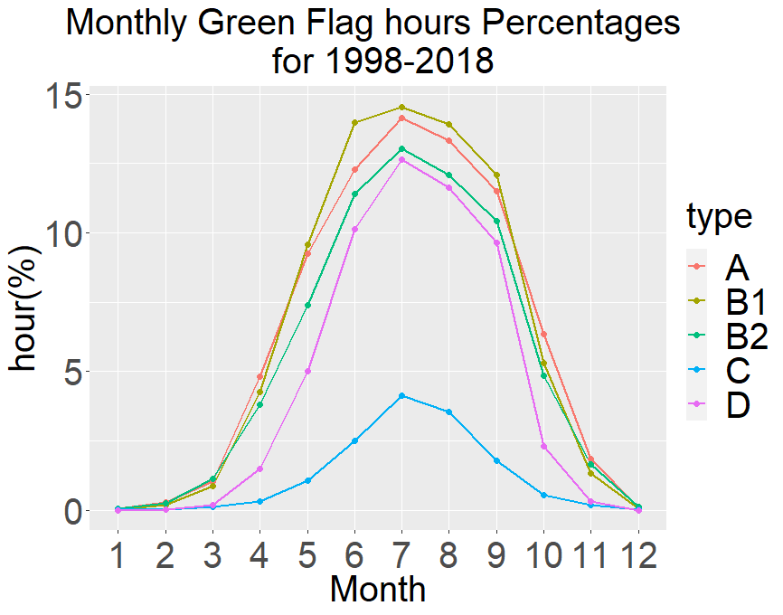
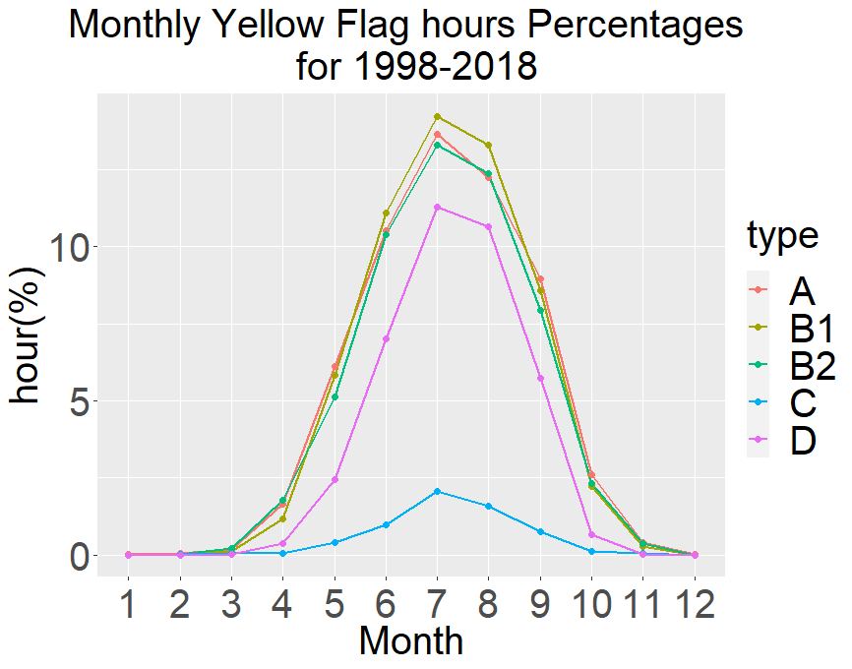
全年 各類測站 WBGT各旗色時數百分比/單一測站單一月份各旗色總觀測時數
組別 | 意義 |  | 測站
A | 都市(人口密度>=5000) |  | 板橋 臺北 基隆 臺中 臺南 永康 高雄
B | 鄉村(人口密度<5000)
 | B1 | 西部 | 淡水 新屋 梧棲 嘉義 恆春
 | B2 | 東部 | 花蓮 蘇澳 宜蘭 大武 成功 臺東
C | 山區(海拔>600m) |  | 鞍部 竹子湖 阿里山 玉山 日月潭
D | 離島 |  | 彭佳嶼 東吉島 蘭嶼 馬祖 金門 澎湖

Slide 21
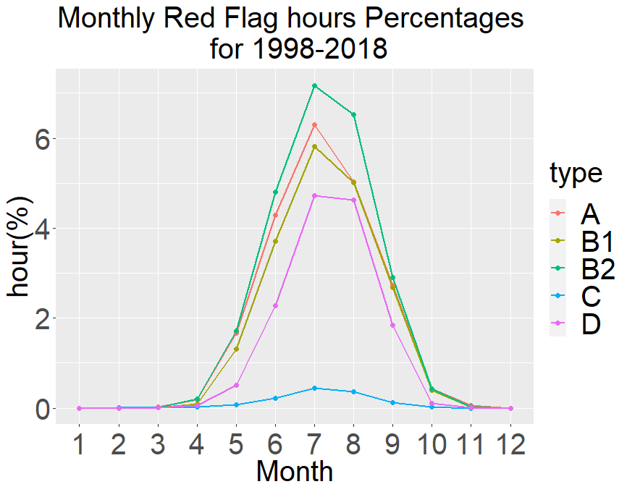
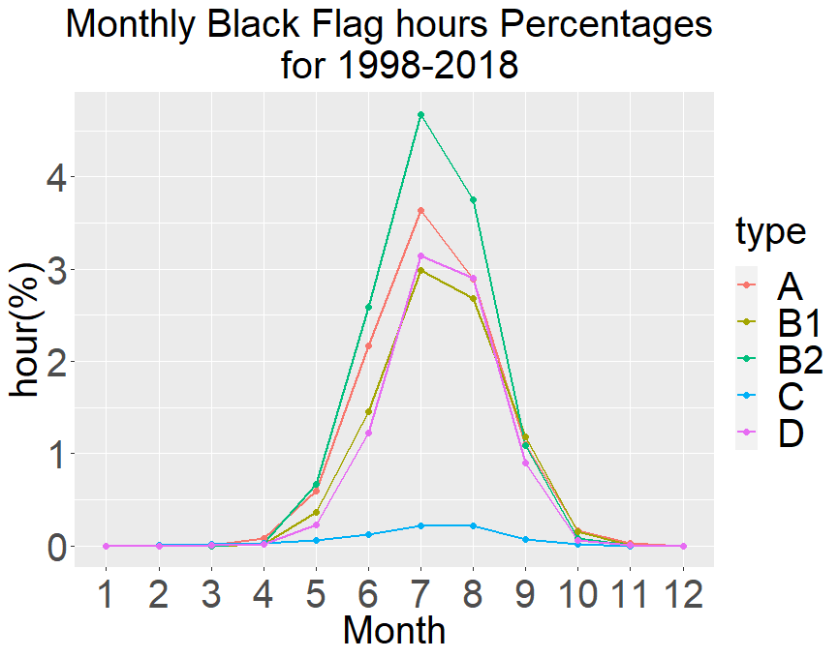
全年 各類測站 WBGT各旗色時數百分比/單一測站單一月份各旗色總觀測時數
組別 | 意義 |  | 測站
A | 都市(人口密度>=5000) |  | 板橋 臺北 基隆 臺中 臺南 永康 高雄
B | 鄉村(人口密度<5000)
 | B1 | 西部 | 淡水 新屋 梧棲 嘉義 恆春
 | B2 | 東部 | 花蓮 蘇澳 宜蘭 大武 成功 臺東
C | 山區(海拔>600m) |  | 鞍部 竹子湖 阿里山 玉山 日月潭
D | 離島 |  | 彭佳嶼 東吉島 蘭嶼 馬祖 金門 澎湖

Slide 22
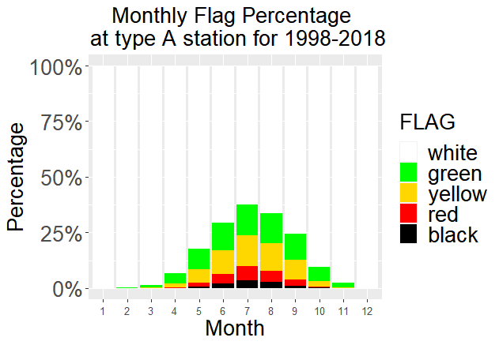
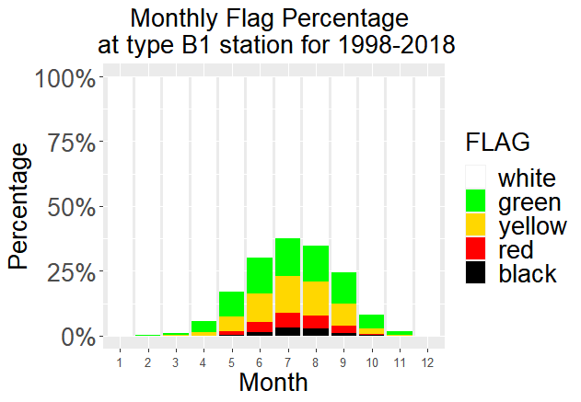
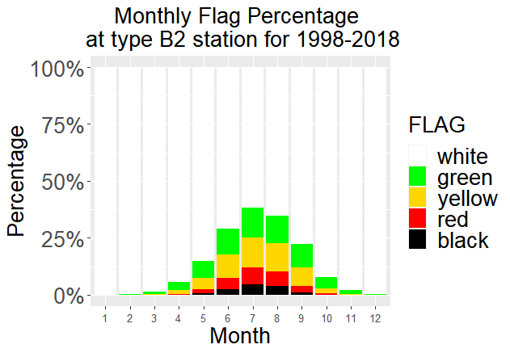
全年 各類測站 WBGT各旗色時數百分比/單一測站單一月份各旗色總觀測時數
組別 | 意義 |  | 測站
A | 都市(人口密度>=5000) |  | 板橋 臺北 基隆 臺中 臺南 永康 高雄
B | 鄉村(人口密度<5000)
 | B1 | 西部 | 淡水 新屋 梧棲 嘉義 恆春
 | B2 | 東部 | 花蓮 蘇澳 宜蘭 大武 成功 臺東
Notes:
年份分開

Slide 23
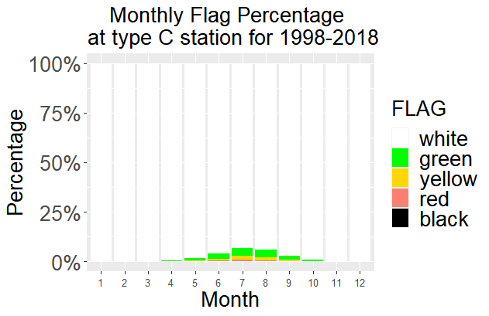
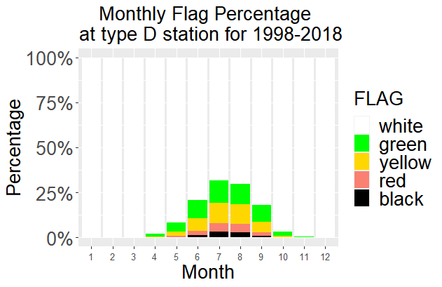
全年 各類測站 WBGT各旗色時數百分比/單一測站單一月份各旗色總觀測時數
組別 | 意義 | 測站
C | 山區(海拔>600m) | 鞍部 竹子湖 阿里山 玉山 日月潭
D | 離島 | 彭佳嶼 東吉島 蘭嶼 馬祖 金門 澎湖

Slide 24
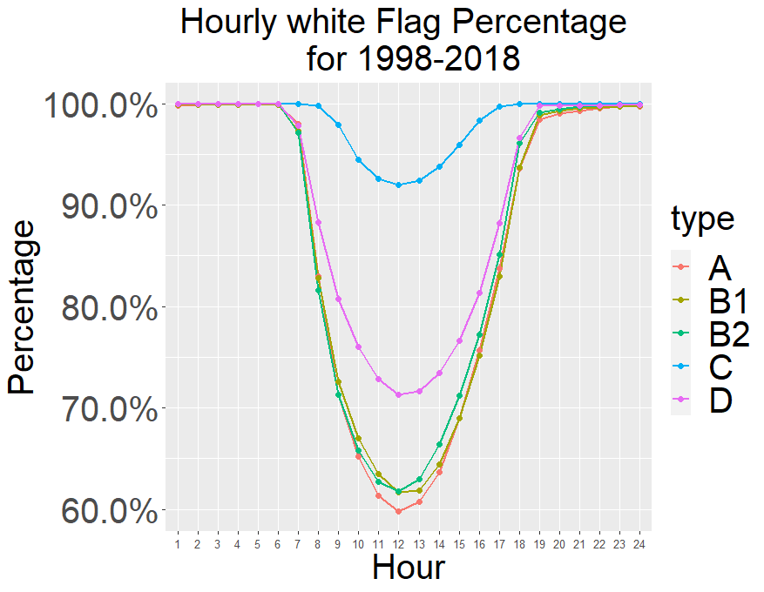
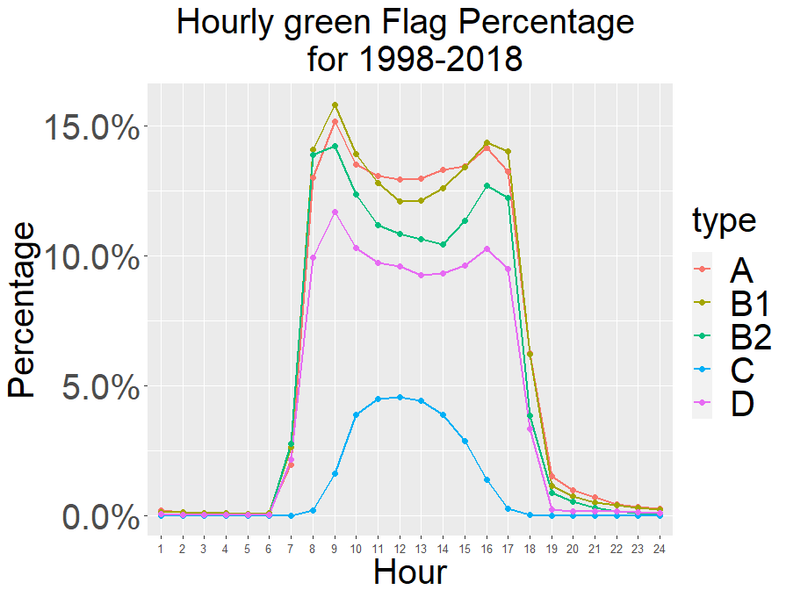
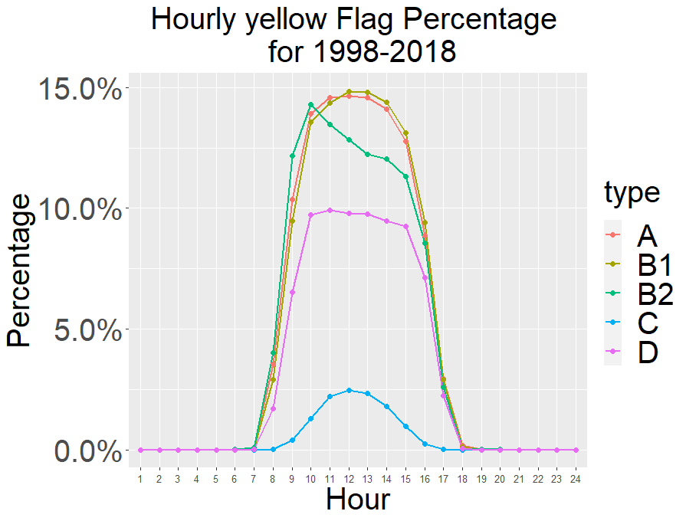
單日 各類測站 WBGT旗色時數百分比/單一測站單一小時各旗色總觀測時數
組別 | 意義 |  | 測站
A | 都市(人口密度>=5000) |  | 板橋 臺北 基隆 臺中 臺南 永康 高雄
B | 鄉村(人口密度<5000)
 | B1 | 西部 | 淡水 新屋 梧棲 嘉義 恆春
 | B2 | 東部 | 花蓮 蘇澳 宜蘭 大武 成功 臺東
C | 山區(海拔>600m) |  | 鞍部 竹子湖 阿里山 玉山 日月潭
D | 離島 |  | 彭佳嶼 東吉島 蘭嶼 馬祖 金門 澎湖
Notes:
每10年

Slide 25
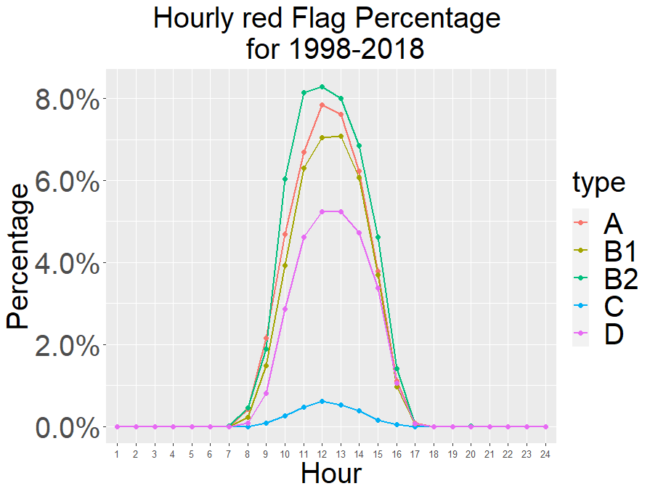
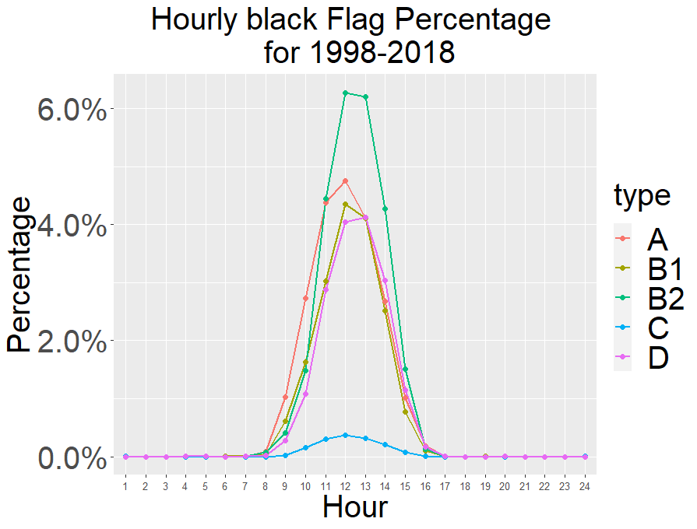
單日 各類測站 WBGT旗色時數百分比/單一測站單一小時各旗色總觀測時數
組別 | 意義 |  | 測站
A | 都市(人口密度>=5000) |  | 板橋 臺北 基隆 臺中 臺南 永康 高雄
B | 鄉村(人口密度<5000)
 | B1 | 西部 | 淡水 新屋 梧棲 嘉義 恆春
 | B2 | 東部 | 花蓮 蘇澳 宜蘭 大武 成功 臺東
C | 山區(海拔>600m) |  | 鞍部 竹子湖 阿里山 玉山 日月潭
D | 離島 |  | 彭佳嶼 東吉島 蘭嶼 馬祖 金門 澎湖

Slide 26
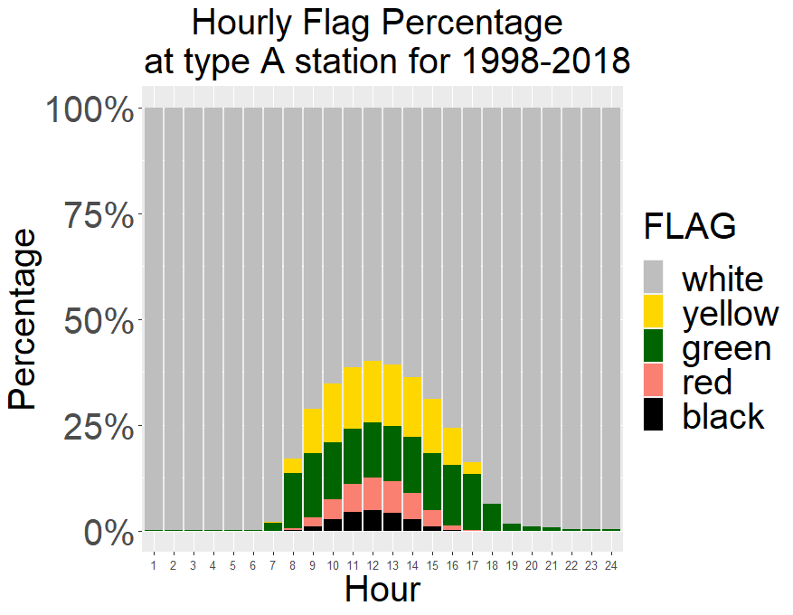
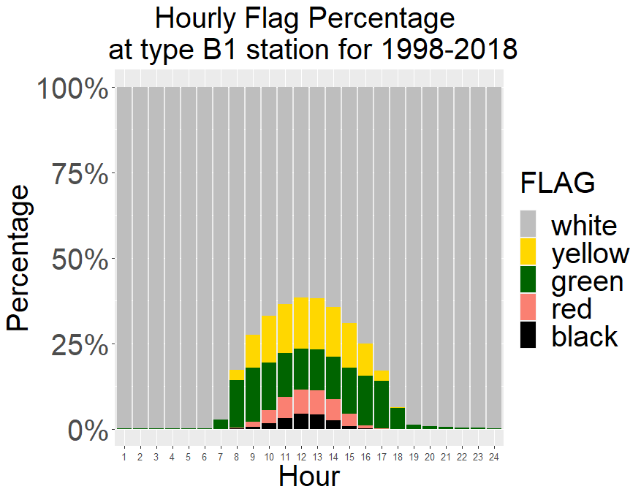
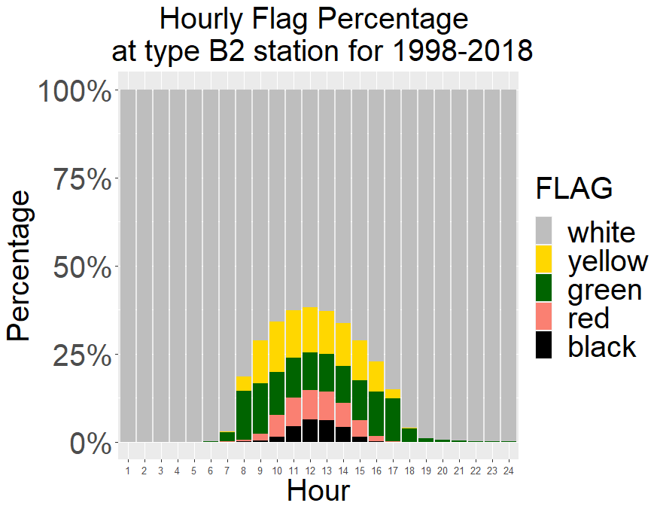
單日 各類測站 WBGT旗色時數百分比/單一測站單一小時各旗色總觀測時數
組別 | 意義 |  | 測站
A | 都市(人口密度>=5000) |  | 板橋 臺北 基隆 臺中 臺南 永康 高雄
B | 鄉村(人口密度<5000)
 | B1 | 西部 | 淡水 新屋 梧棲 嘉義 恆春
 | B2 | 東部 | 花蓮 蘇澳 宜蘭 大武 成功 臺東

Slide 27
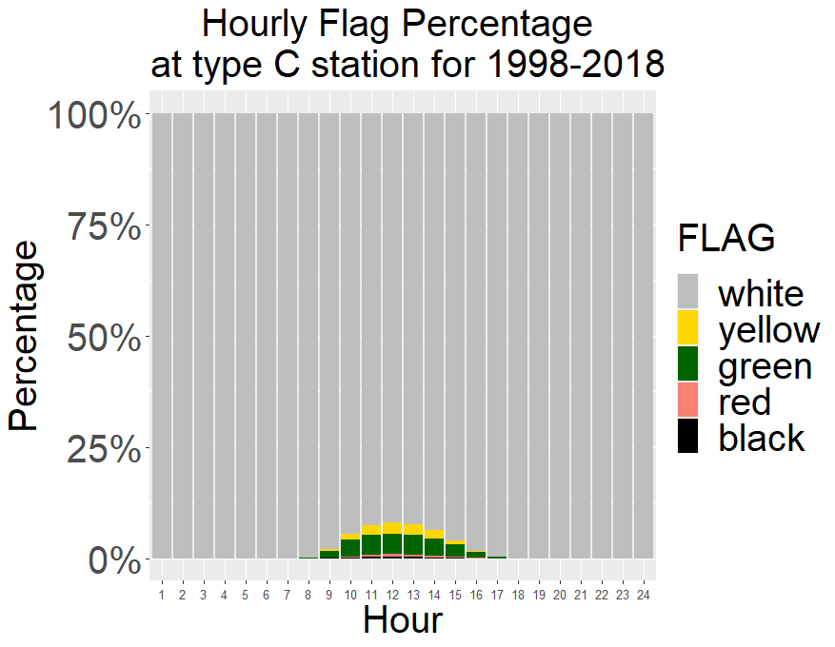
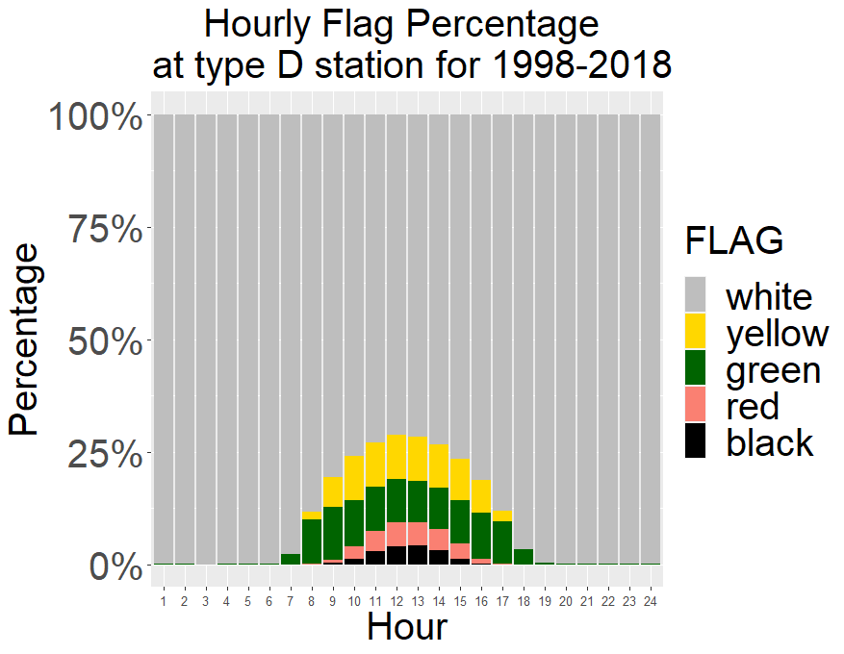
單日 各類測站 WBGT旗色時數百分比/單一測站單一小時各旗色總觀測時數
組別 | 意義 | 測站
C | 山區(海拔>600m) | 鞍部 竹子湖 阿里山 玉山 日月潭
D | 離島 | 彭佳嶼 東吉島 蘭嶼 馬祖 金門 澎湖

Slide 28
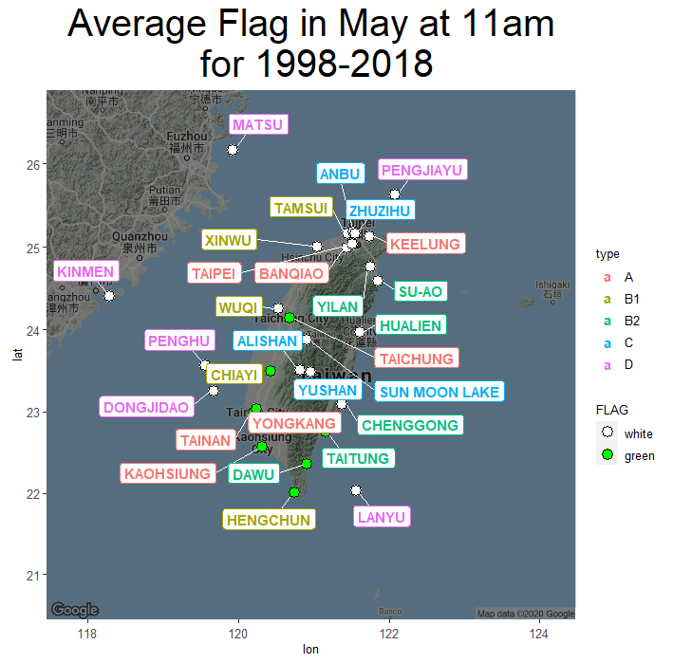
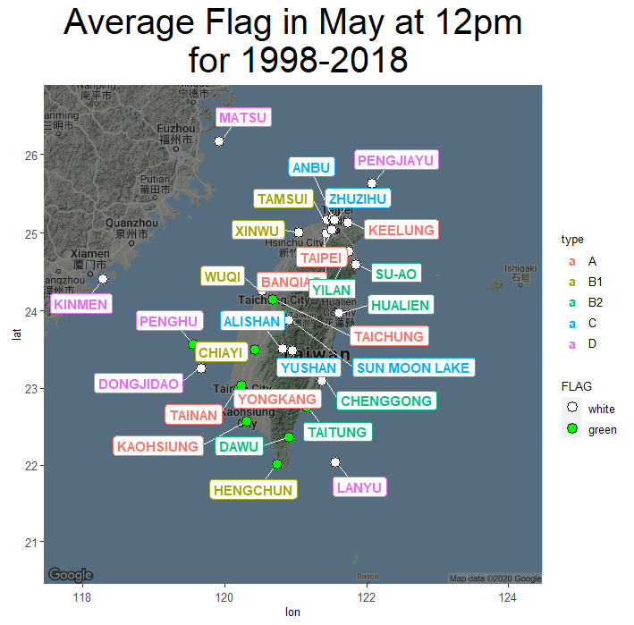
各測站 5月 11&12pm WBGT平均 旗色地圖
Notes:
類別用不同圖立

Slide 29
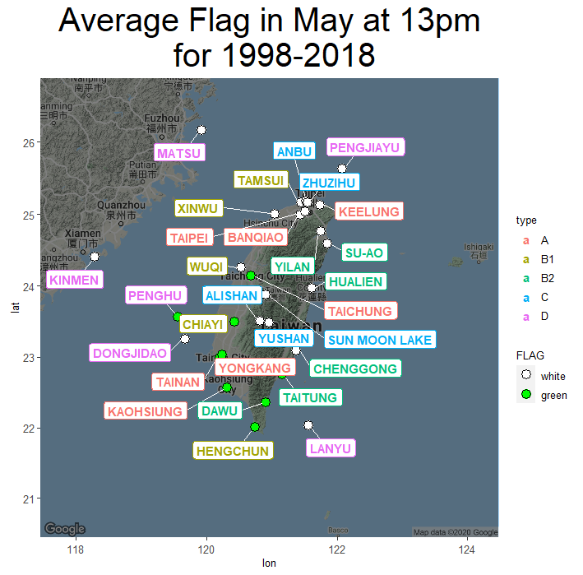
各測站 5月 13&14pm WBGT平均 旗色地圖

Slide 30
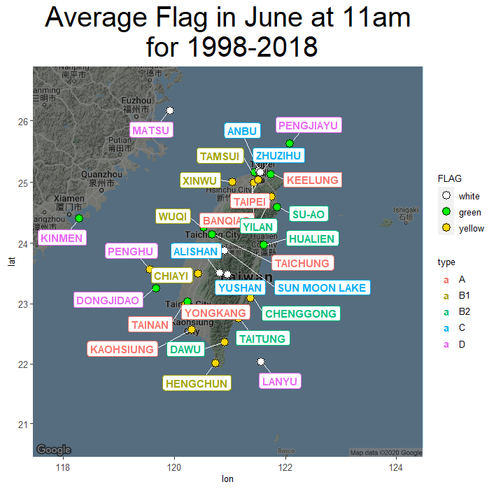
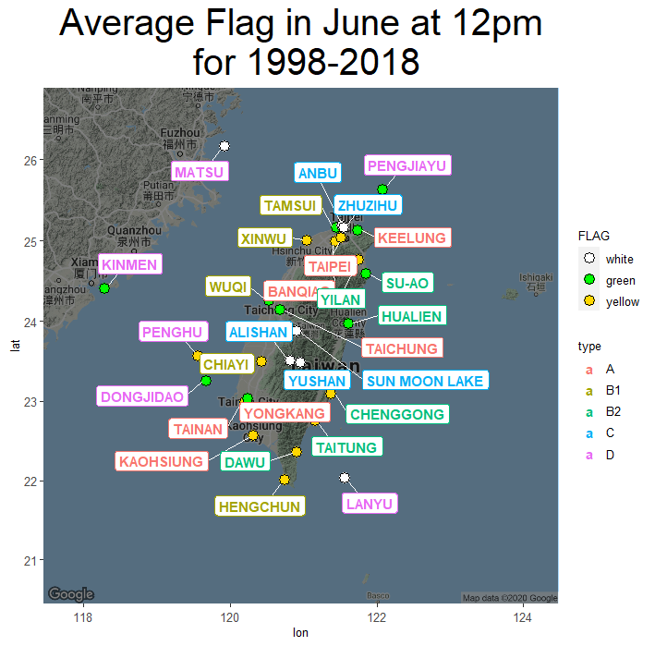
各測站 6月 11&12pm WBGT平均 旗色地圖

Slide 31
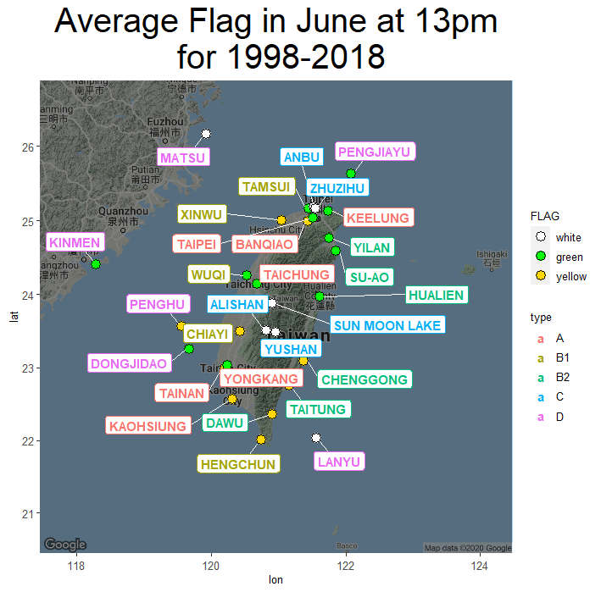
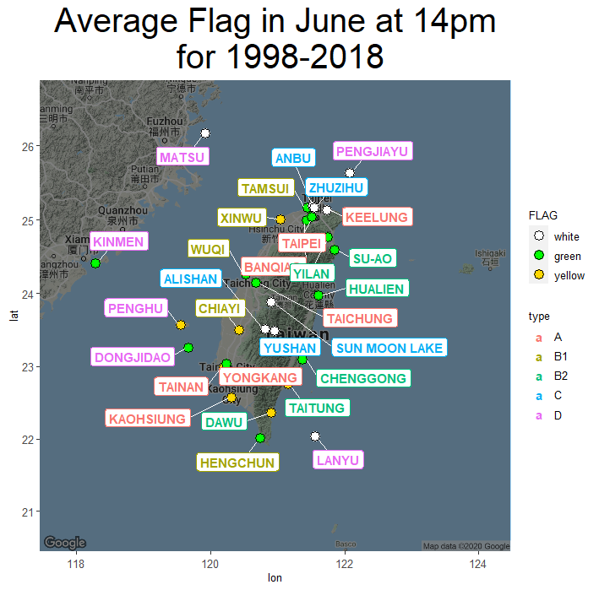
各測站 6月 13&14pm WBGT平均 旗色地圖

Slide 32
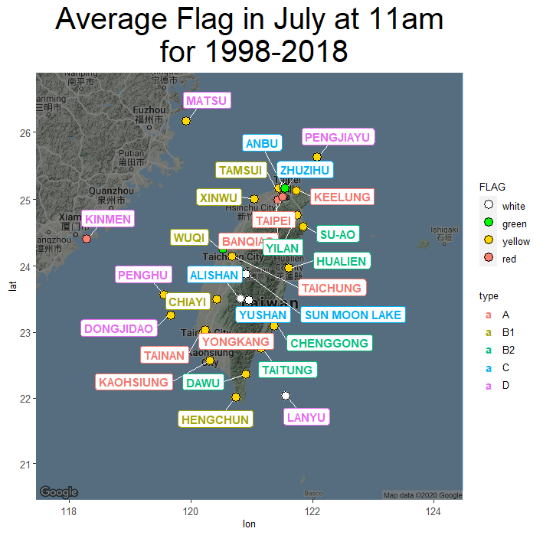
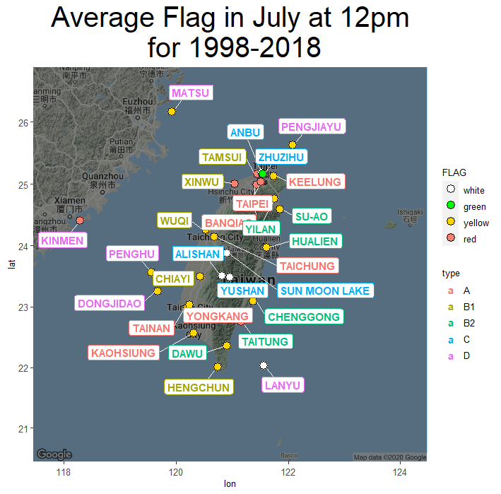
各測站 7月 11&12pm WBGT平均 旗色地圖

Slide 33
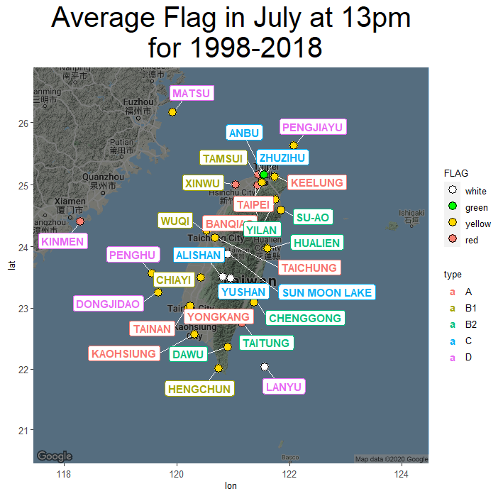

各測站 7月 13&14pm WBGT平均 旗色地圖

Slide 34
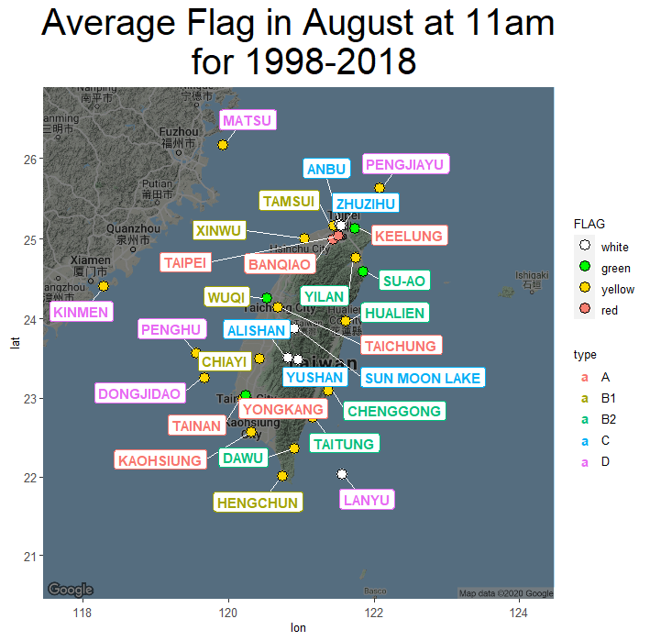
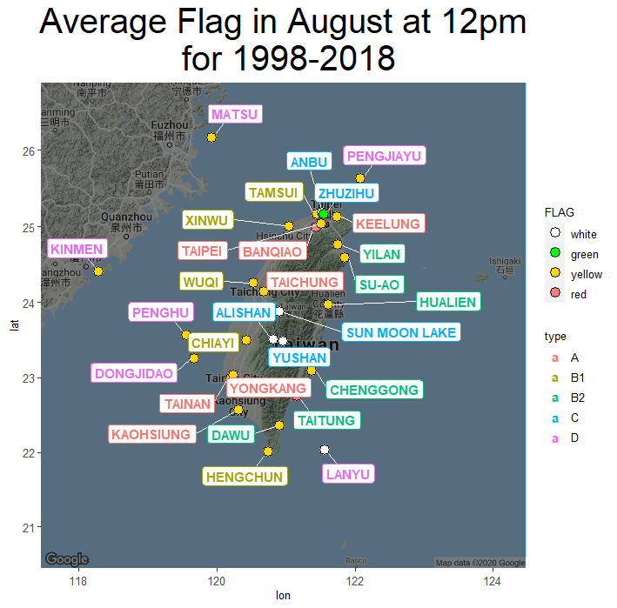
各測站 8月 11&12pm WBGT平均 旗色地圖

Slide 35

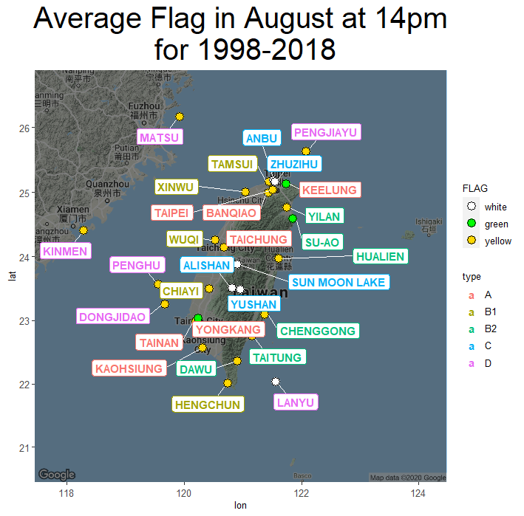
各測站 8月 13&14pm WBGT平均 旗色地圖

Slide 36
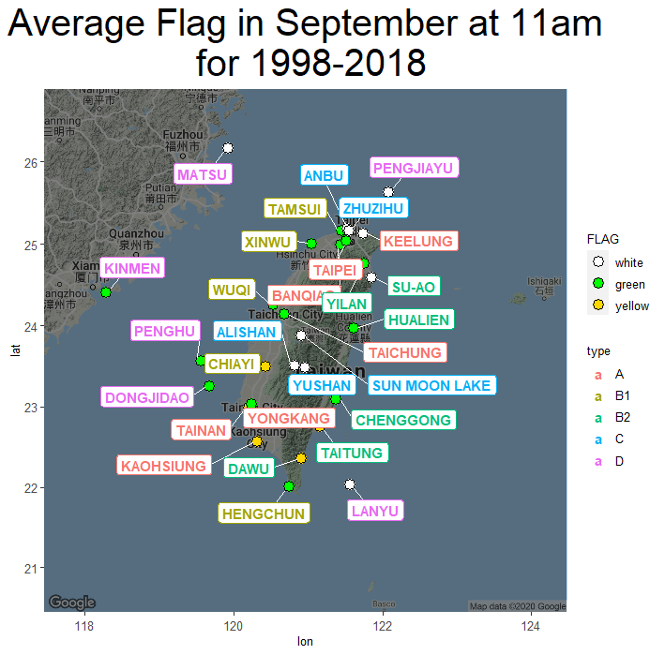
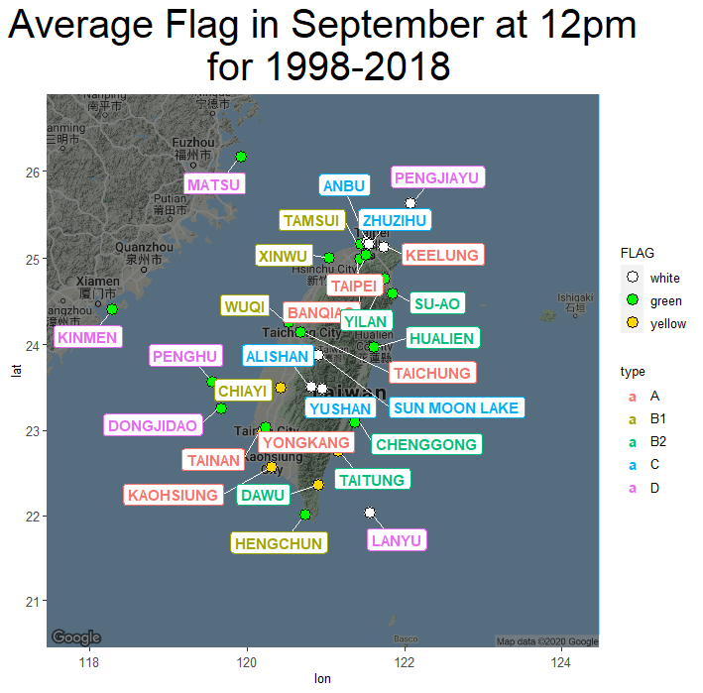
各測站 9月 11&12pm WBGT平均 旗色地圖

Slide 37


各測站 9月 13&14pm WBGT平均 旗色地圖

